Slide 1
Язык R для анализа данных Разведывательный анализ данных для целей машинного обучения
otus.ru

Slide 2


Проверить, идет ли запись
Меня хорошо видно
& слышно?
Ставим “+”, если все хорошо “-”, если есть проблемы

Slide 3

Разведывательный анализ данных для целей машинного обучения
Тема вебинара
Андрей Павлюченко
Старший аналитик, RSpectr
Об опыте:
Мониторинг и исследования медиа (Brand Analytics, Медиалогия, R, Python)
Люблю делать: Text Mining, графовый анализ, интерактивные дэшборды
+7 915 254-87-83 / a.pawluczenko@gmail.com / @a.pawluczenko

Slide 4





Правила вебинара
Активно
участвуем
Off-topic обсуждаем
в Telegram
Задаем вопрос в чат или поднимаем руку и говорим голосом
Включенная камера – желательно, но не обязательно
Вопросы вижу в чате,
могу ответить не сразу

Slide 5
Маршрут вебинара
Знакомство
Зачем нам это нужно?
Решения по автоматизации РАД
Работа в R: смотрим и сравниваем
Рефлексия

Slide 6
Маршрут вебинара
Знакомство
Что такое Quarto и что будет с Rmarkdown?
Возможности Quarto
Обзор процесса создания отчетов
Контент, оформление и настройки
Создание сайтов в Quarto
Рефлексия

Slide 7
Цели вебинара
К концу занятия вы сможете
1. | Оценивать качество данных и их адекватность задаче

Slide 8
Цели вебинара
К концу занятия вы сможете
1. | Оценивать качество данных и их адекватность задаче
2. | Предварительно выявлять закономерности и связи между признаками

Slide 9
Цели вебинара
К концу занятия вы сможете
1. | Оценивать качество данных и их адекватность задаче
2. | Предварительно выявлять закономерности и связи между признаками
3. | Использовать библиотеки, ускоряющие пункты 1 и 2 в разы

Slide 10
Цели вебинара
К концу занятия вы сможете
1. | Оценивать качество данных и их адекватность задаче
2. | Предварительно выявлять закономерности и связи между признаками
3. | Использовать библиотеки, ускоряющие пункты 1 и 2 в разы
4. | Принимать решения на основе разведывательного анализа

Slide 11
Смысл
Зачем вам это уметь? Для того, чтобы:

Slide 12

Смысл
Зачем вам это уметь? Для того, чтобы:
Выявлять проблемы с качеством данных на раннем этапе

Slide 13

Смысл
Зачем вам это уметь? Для того, чтобы:
Выявлять проблемы с качеством данных на раннем этапе
Получать инсайты

Slide 14

Смысл
Зачем вам это уметь? Для того, чтобы:
Выявлять проблемы с качеством данных на раннем этапе
Получать инсайты
Выбирать самые подходящие методы анализа и моделирования

Slide 15
Разведывательный анализа данных, он же exploratory data analysis (далее – EDA)
Как вы считаете: для чего он вообще нужен?

Slide 16
Часть I
Зачем?

Slide 17
Зачем анализировать до анализа?
1. | Оценка объема данных и знакомство с их структурой

Slide 18
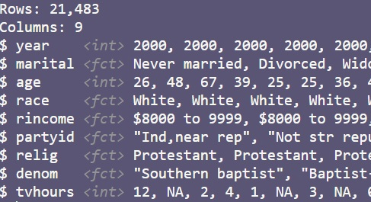
Зачем анализировать до анализа?
1. | Оценка объема данных и знакомство с их структурой

Slide 19
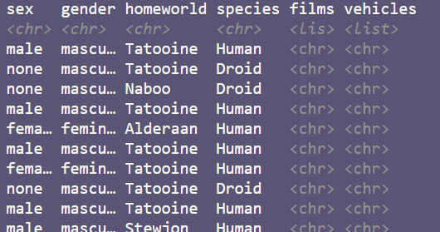
Зачем анализировать до анализа?
1. | Оценка объема данных и знакомство с их структурой

Slide 20

Зачем анализировать до анализа?
1. | Оценка объема данных и знакомство с их структурой

Slide 21
Зачем анализировать до анализа?
1. | Оценка объема данных и знакомство с их структурой
2. | Оценка качества данных и их соответствия задаче

Slide 22

Зачем анализировать до анализа?
1. | Оценка объема данных и знакомство с их структурой
2. | Оценка качества данных и их соответствия задаче

Slide 23
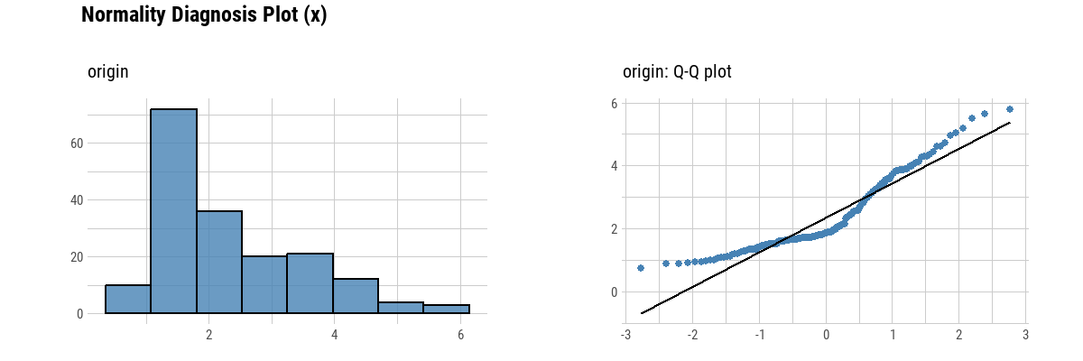
Зачем анализировать до анализа?
1. | Оценка объема данных и знакомство с их структурой
2. | Оценка качества данных и их соответствия задаче

Slide 24
Зачем анализировать до анализа?
1. | Оценка объема данных и знакомство с их структурой
2. | Оценка качества данных и их соответствия задаче
t-тест
ANOVA
Корреляция Пирсона

Slide 25
Зачем анализировать до анализа?
1. | Оценка объема данных и знакомство с их структурой
2. | Оценка качества данных и их соответствия задаче
t-тест
ANOVA
Корреляция Пирсона

Slide 26
Зачем анализировать до анализа?
1. | Оценка объема данных и знакомство с их структурой
2. | Оценка качества данных и их соответствия задаче
t-тест
ANOVA
Корреляция Пирсона

Slide 27
Зачем анализировать до анализа?
1. | Оценка объема данных и знакомство с их структурой
2. | Оценка качества данных и их соответствия задаче
t-тест
ANOVA
Корреляция Пирсона

Slide 28
Зачем анализировать до анализа?
1. | Оценка объема данных и знакомство с их структурой
2. | Оценка качества данных и их соответствия задаче

Slide 29
Зачем анализировать до анализа?
1. | Оценка объема данных и знакомство с их структурой
2. | Оценка качества данных и их соответствия задаче
Например:
правильный формат данных (Tidy Data)

Slide 30
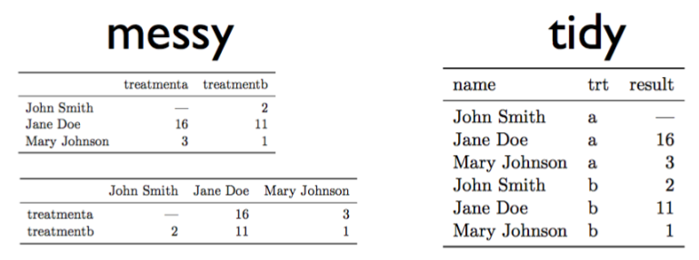
Зачем анализировать до анализа?
1. | Оценка объема данных и знакомство с их структурой
2. | Оценка качества данных и их соответствия задаче
Например:
правильный формат данных (Tidy Data)

Slide 31
Зачем анализировать до анализа?
1. | Оценка объема данных и знакомство с их структурой
2. | Оценка качества данных и их соответствия задаче
Например:
правильный формат данных (Tidy Data)

Slide 32
Зачем анализировать до анализа?
1. | Оценка объема данных и знакомство с их структурой
2. | Оценка качества данных и их соответствия задаче
Например:
правильный формат данных (Tidy Data)
правильный формат переменных

Slide 33
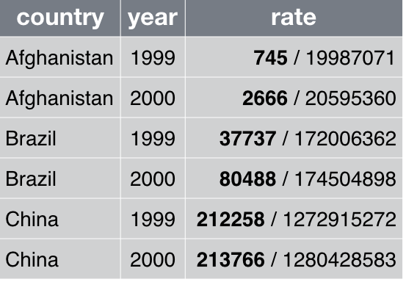
Зачем анализировать до анализа?
1. | Оценка объема данных и знакомство с их структурой
2. | Оценка качества данных и их соответствия задаче
Например:
правильный формат данных (Tidy Data)
правильный формат переменных

Slide 34
Зачем анализировать до анализа?
1. | Оценка объема данных и знакомство с их структурой
2. | Оценка качества данных и их соответствия задаче
Например:
правильный формат данных (Tidy Data)
правильный формат переменных

Slide 35
Зачем анализировать до анализа?
1. | Оценка объема данных и знакомство с их структурой
2. | Оценка качества данных и их соответствия задаче
Например:
правильный формат данных (Tidy Data)
правильный формат переменных
наличие пропущенных или бессмысленных значений

Slide 36
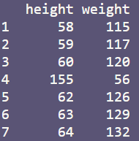
Зачем анализировать до анализа?
1. | Оценка объема данных и знакомство с их структурой
2. | Оценка качества данных и их соответствия задаче
Например:
правильный формат данных (Tidy Data)
правильный формат переменных
наличие пропущенных или бессмысленных значений

Slide 37
Зачем анализировать до анализа?
1. | Оценка объема данных и знакомство с их структурой
2. | Оценка качества данных и их соответствия задаче
Например:
правильный формат данных (Tidy Data)
правильный формат переменных
наличие пропущенных или бессмысленных значений

Slide 38
Зачем анализировать до анализа?
1. | Оценка объема данных и знакомство с их структурой
2. | Оценка качества данных и их соответствия задаче
Например:
правильный формат данных (Tidy Data)
правильный формат переменных
наличие пропущенных или бессмысленных значений

Slide 39
Зачем анализировать до анализа?
1. | Оценка объема данных и знакомство с их структурой
2. | Оценка качества данных и их соответствия задаче
3. | Анализ распределения признаков и выявление выбросов

Slide 40
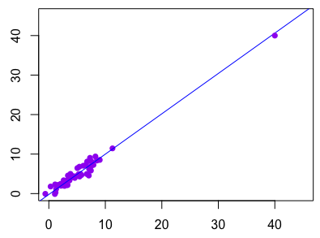
Зачем анализировать до анализа?
1. | Оценка объема данных и знакомство с их структурой
2. | Оценка качества данных и их соответствия задаче
3. | Анализ распределения признаков и выявление выбросов

Slide 41
Зачем анализировать до анализа?
1. | Оценка объема данных и знакомство с их структурой
2. | Оценка качества данных и их соответствия задаче
3. | Анализ распределения признаков и выявление выбросов
4. | Поиск связей и определение важности признаков для целевой переменной

Slide 42
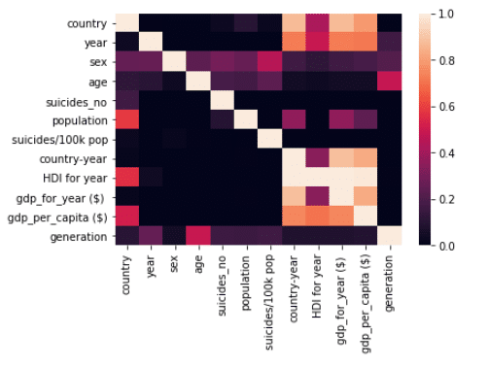
Зачем анализировать до анализа?
1. | Оценка объема данных и знакомство с их структурой
2. | Оценка качества данных и их соответствия задаче
3. | Анализ распределения признаков и выявление выбросов
4. | Поиск связей и определение важности признаков для целевой переменной

Slide 43
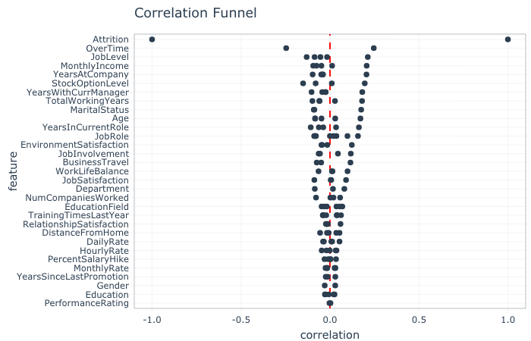
Зачем анализировать до анализа?
1. | Оценка объема данных и знакомство с их структурой
2. | Оценка качества данных и их соответствия задаче
3. | Анализ распределения признаков и выявление выбросов
4. | Поиск связей и определение важности признаков для целевой переменной

Slide 44
Зачем анализировать до анализа?
1. | Оценка объема данных и знакомство с их структурой
2. | Оценка качества данных и их соответствия задаче
3. | Анализ распределения признаков и выявление выбросов
4. | Поиск связей и определение важности признаков для целевой переменной
5. | Подготовка данных для построения модели и принятия решений

Slide 45


Вопросы?
Ставим “+”,
если вопросы есть
Ставим “–”,
если вопросов нет

Slide 46
Что вы об этом думаете?
Ставим “+”,
если готовы прокомментировать

Slide 47
Часть II
Чем?

Slide 48


Библиотеки для EDA
Общая информация и диагностика:
skimr
naniar

Slide 49


Библиотеки для EDA
Общая информация и диагностика:
EDA полного цикла:
skimr
naniar
DataExplorer
dlookr

Slide 50


Библиотеки для EDA
Общая информация и диагностика:
EDA полного цикла:
skimr
naniar
DataExplorer
dlookr
Интерактивное исследование данных:
dataxray
explore

Slide 51
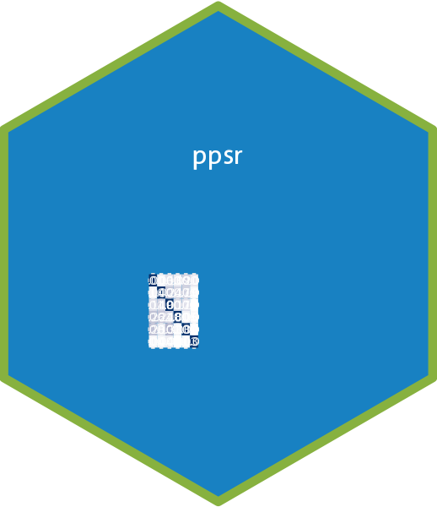
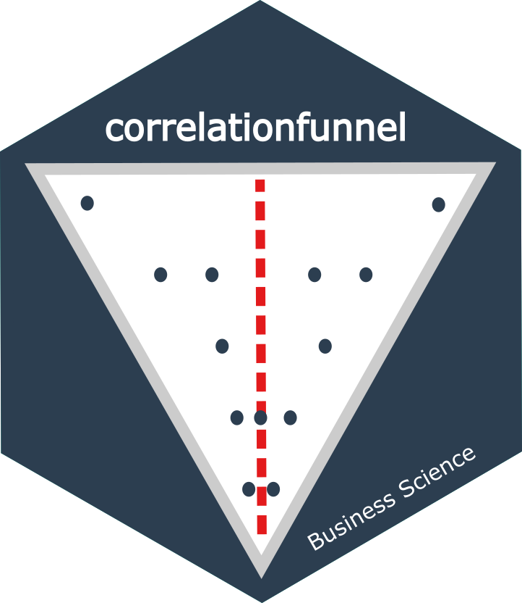
Библиотеки для EDA
Общая информация и диагностика:
EDA полного цикла:
skimr
naniar
DataExplorer
dlookr
Интерактивное исследование данных:
Продвинутое исследование зависимостей:
dataxray
explore
ppsr
correlationfunnel

Slide 52
Часть III
Как?

Slide 53

Анализ предсказательной силы: что кроме корреляции?
Predictive Power Score
Учитывает нелинейную и немонотонную зависимость
Несимметричен по определению: предсказательная сила A для B ≠ ПС B для A
Одинаково трактует количественные и категориальные переменные
Понятный алгоритм расчета

Slide 54

Анализ предсказательной силы: что кроме корреляции?
Predictive Power Score
Учитывает нелинейную и немонотонную зависимость
Несимметричен по определению: предсказательная сила A для B ≠ ПС B для A
Одинаково трактует количественные и категориальные переменные
Понятный алгоритм расчета
Относительно долго, особенно при расчете матрицы
Показывает силу, но не направление зависимости

Slide 55
Анализ предсказательной силы: что кроме корреляции?
Correlation Funnel
Учитывает нелинейную и потенциально немонотонную зависимость
Быстрее в вычислении, чем PPS
Одинаково трактует количественные и категориальные переменные
Показывает силу и направление зависимости

Slide 56
Анализ предсказательной силы: что кроме корреляции?
Correlation Funnel
Учитывает нелинейную и потенциально немонотонную зависимость
Быстрее в вычислении, чем PPS
Одинаково трактует количественные и категориальные переменные
Показывает силу и направление зависимости
Дискретизирует количественные переменные – теряет часть информации
Для скорости использует корреляцию Пирсона на дихотомических данных
Результаты могут меняться в зависимости от алгоритма дискретизации

Slide 57



Примеры использования библиотек
Смотрим
Реагируем
Представляем, что сделали бы вы

Slide 58
Вопросы?
Ставим “+”,
если вопросы есть
Ставим “–”,
если вопросов нет

Slide 59
Что вы об этом думаете?
Ставим “+”,
если готовы прокомментировать

Slide 60
Вопросы?
Ставим “+”,
если вопросы есть
Ставим “–”,
если вопросов нет

Slide 61
Что вы об этом думаете?
Ставим “+”,
если готовы прокомментировать

Slide 62
Рефлексия

Slide 63
Рефлексия
Спросите себя. Расскажите в чате или голосом:
1. | Что вы узнали о разведывательном анализе, чего не знали раньше?

Slide 64
Рефлексия
Спросите себя. Расскажите в чате или голосом:
1. | Что вы узнали о разведывательном анализе, чего не знали раньше?
2. | Какой этап вам кажется самым интересным? А какой самым скучным?

Slide 65
Рефлексия
Спросите себя. Расскажите в чате или голосом:
1. | Что вы узнали о разведывательном анализе, чего не знали раньше?
2. | Какой этап вам кажется самым интересным? А какой самым скучным?
3. | Какую библиотеку хотели бы опробовать первой? На каких данных?

Slide 66
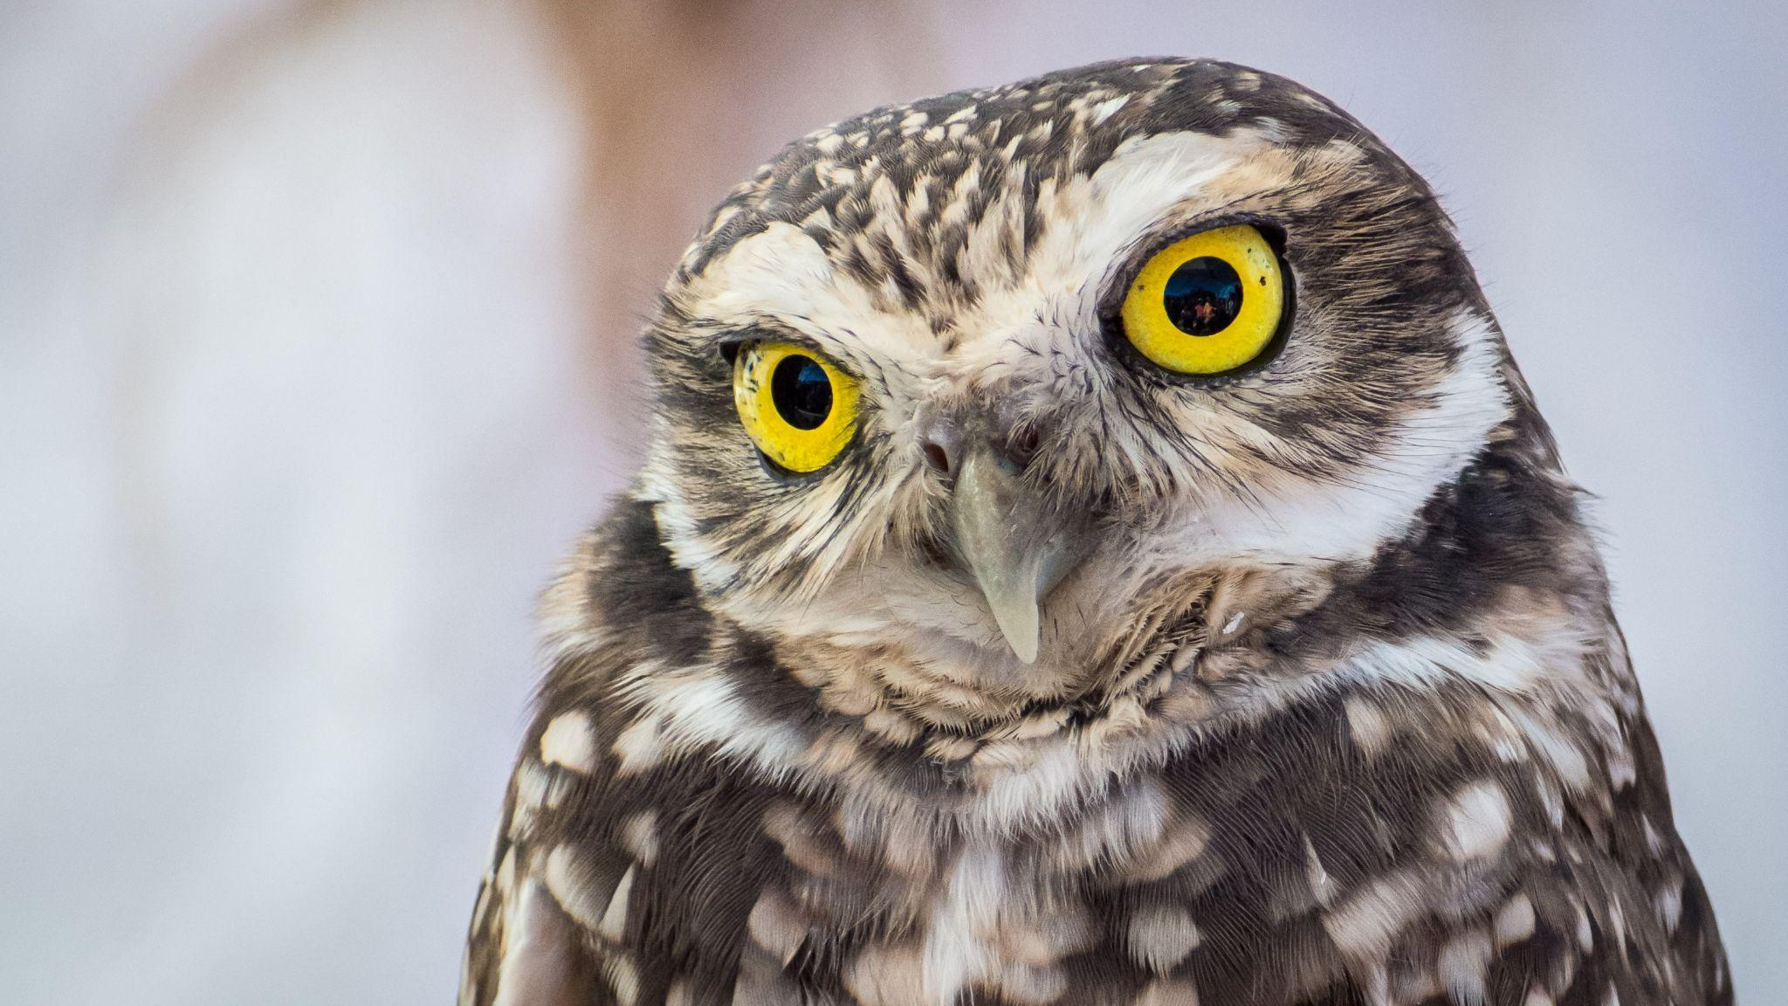
Спасибо за внимание!
До встречи ;)

